Slide 1
Интенсивный трип по Западной Болгарии
Проект разработан в сотрудничестве с НИУ ВШЭ и Федеральным агентством по туризму

Slide 2
Молодежное путешествие «Обалдей от Болгарии»
Даты поездки: 28.08.2017 – 2.09.2017
Целевая аудитория: 18-30 лет
Возможность увидеть наиболее значимые объекты культурного наследия Болгарии, высочайшую горную вершину страны, Софию, Плевен, Пловдив, Велико-Тырново
Групповой тур от четырех до пяти человек

Slide 3
Билеты
Туда:
6:30 – 8:20 вылет из Москвы в Вену
10:15 – 12:45 вылет из Вену в Софию
Обратно:
18:45 – 19:25 вылет из Софии в Вену
20:40 – 00:25 – вылет из Вены в Москву
Цена:
14 500 рублей

Slide 4
Маршрут

Slide 5
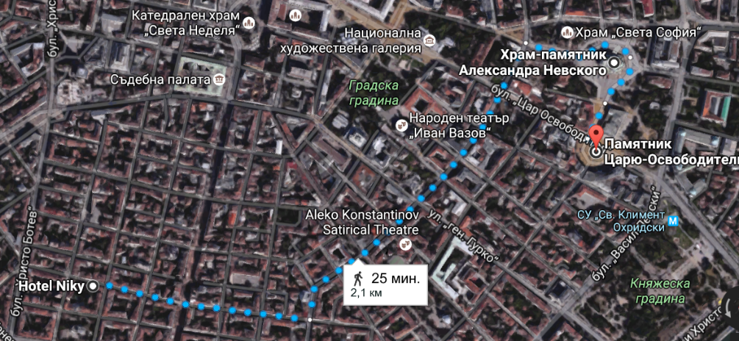
День первый 28.08.2017
София:
Посещение собора Александра Невского
Экскурсия по памятникам русской истории

Slide 6
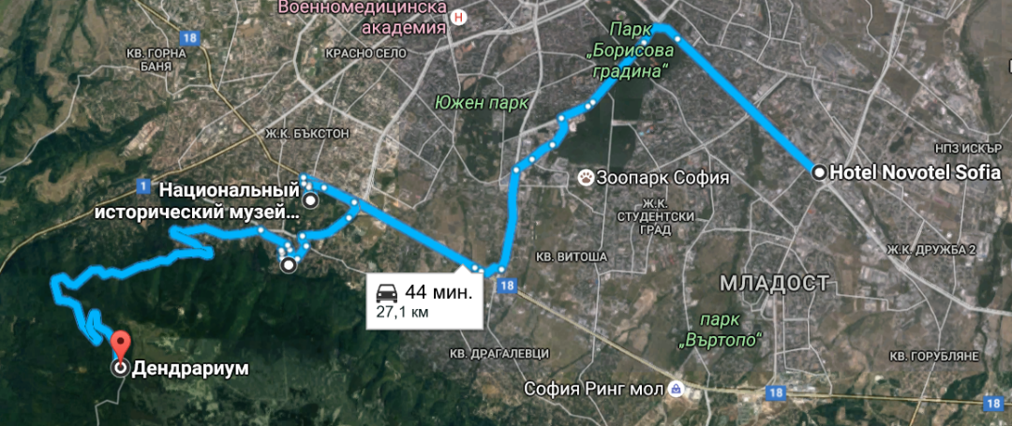
День второй 29.08.2017
Витоша-Мусала:
Аренда автомобиля
Посещение национального исторического музея
Боянская церковь (объект всемирного наследия ЮНЕСКО)
Гора Витоша и природный парк
Мусала (высочайшая горная вершина Балканского полуострова)

Slide 7
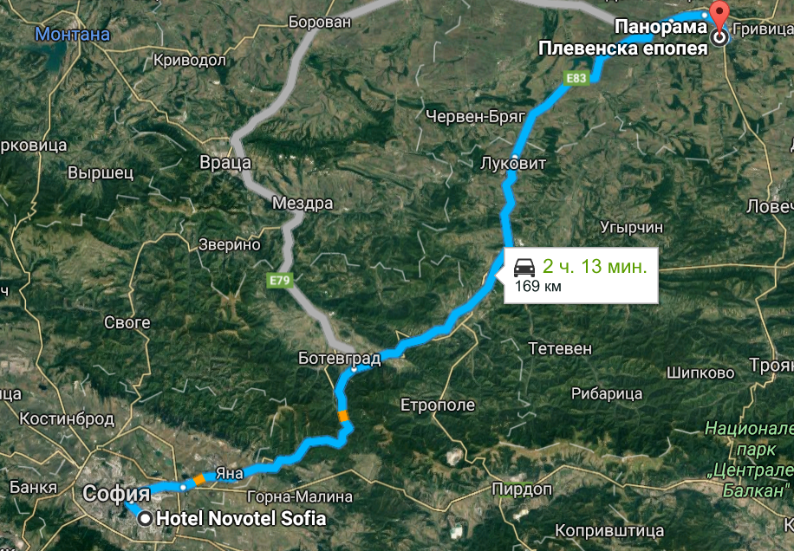
День третий 30.08.2017
Плевен:
Посещение панорамы “Плевенская эпопея”
Парк-музей имени генерала Скобелева
Пешая прогулка по центру города

Slide 8
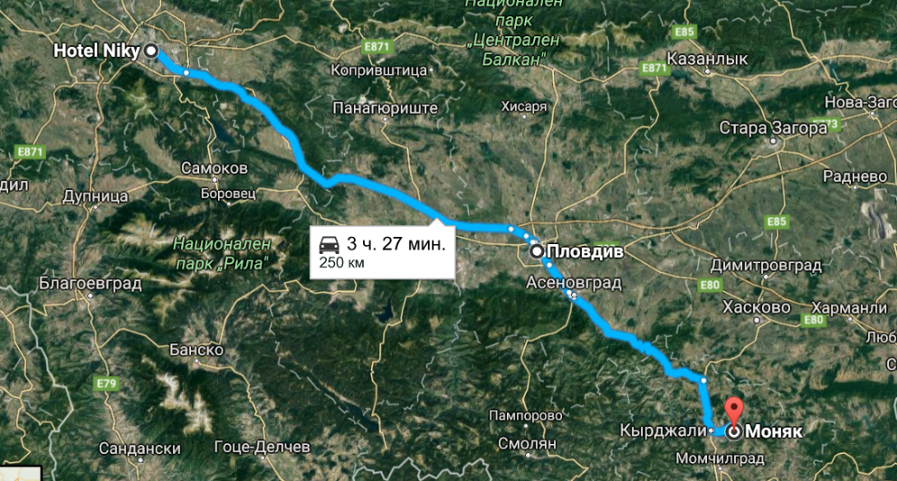
День четвертый 31.08.2017
Пловдив-Кырджали:
Выселение из квартиры в Софии
Памятник “Алеша”
Обзорная прогулка по городу: римский амфитеатр, часовая башня
Крепость Моняк и Кырджали

Slide 9
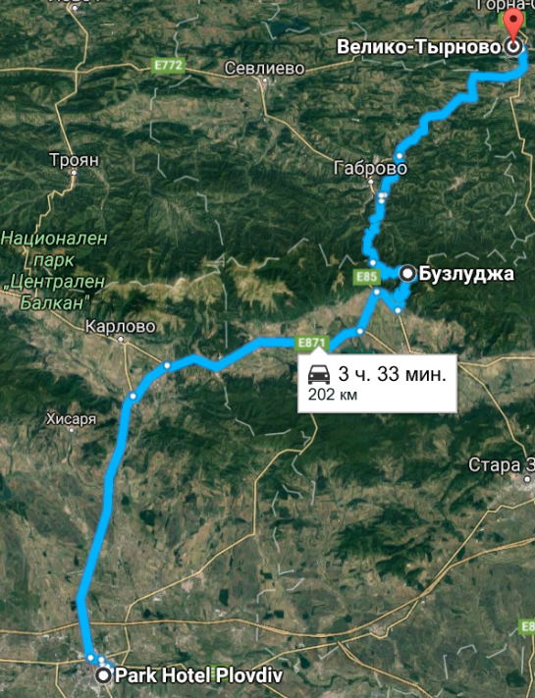
День пятый 1.09.2017
Бузлуджа-Велико-Тырново:
Выселение из квартиры в Пловдиве
Посещение святыни болгарских коммунистов и самой таинственной достопримечательности Болгарии – Бузлуджи
Обзорная экскурсия по Велико-Тырново: квартал ремесленников, старый город, крепость Царевец

Slide 10
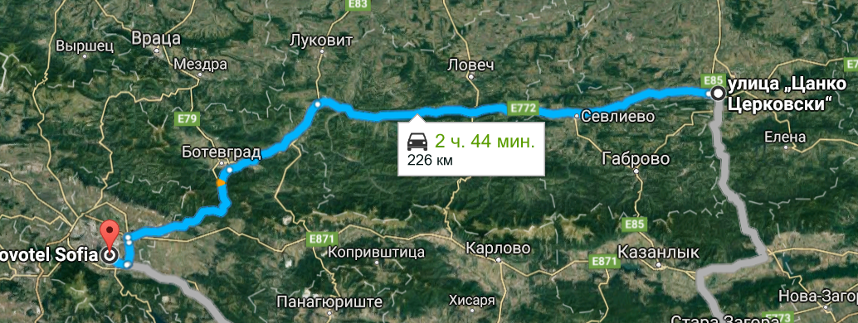
День шестой 2.09.2017
Возвращение в Софию:
Выселение из квартиры в Велико-Тырново
Сдача машины
Отъезд в аэропорт

Slide 11
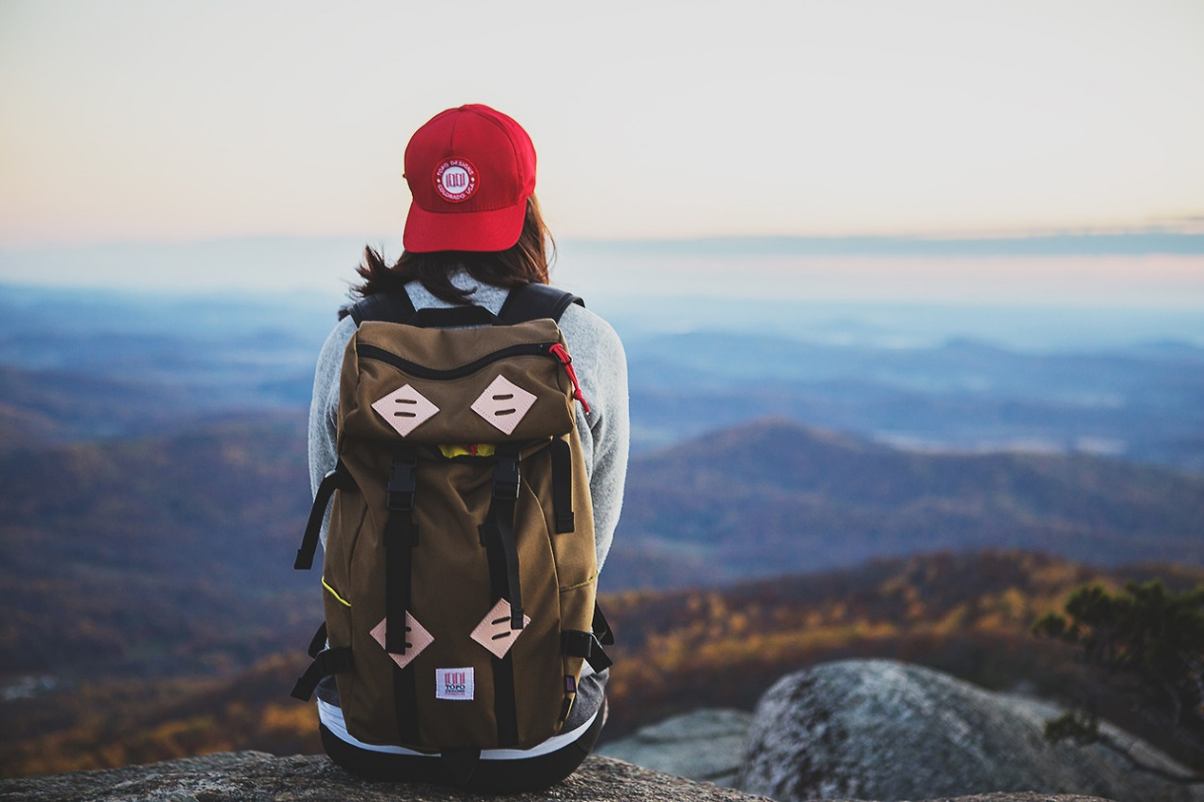
Организационные нюансы трипа
Транспорт:
Аренда автомобиля KIA Picanto или KIA Rio (29.08. – 2.09.)
Проживание:
София (28.08 – 31.08., бул. Царя-Освободителя/ул. Аксаков)
Пловдив (31.08 – 1.09., ул. Константин Стоилов/ ул. Криволак)
Велико-Тырново (1.09 – 2.09., ул. Опълченска/ул. Генерал Гурко)
Близость к точкам общественного питания
Средняя стоимость за обед – 350 рублей
Заселение в квартире и доме целиком
Стоимость*:
24 200 рублей

Slide 12
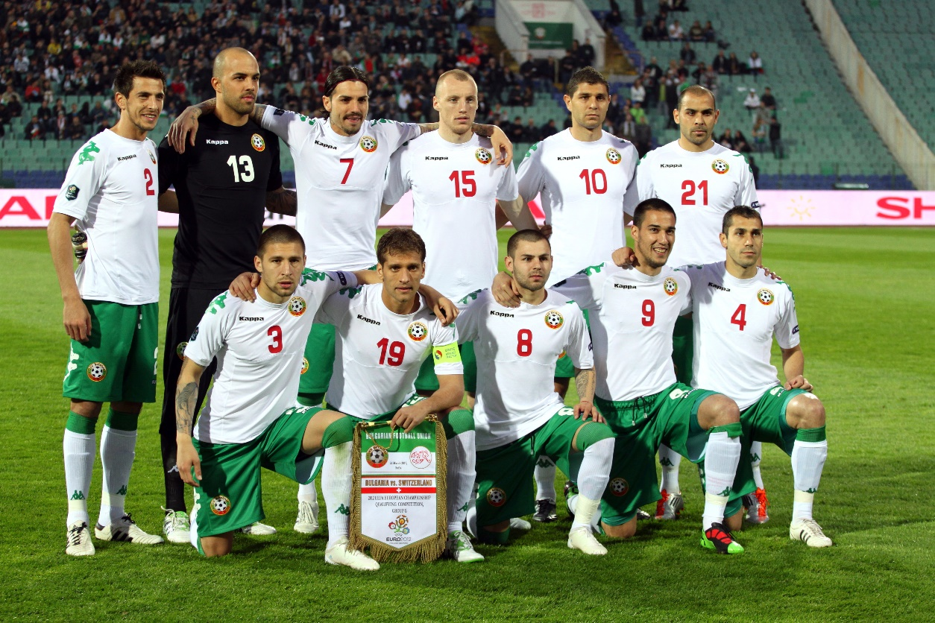
Развлекательные бонусы тура
Бальнеологические лечебницы
Рестораны национальной болгарской кухни
Сувенирные лавки
Футбольный матч сборной Болгарии
Экскурсоводы/аудио-гиды
Аудиовизуальное шоу в Велико-Тырново

Slide 13
Инструменты продвижения
Digital marketing (нативная реклама)
Почтовая рассылка целевой аудитории
Социальные сети (Instagram, VK)
Конкурсы
Постеры в стенах учебного заведения
Буклеты
Флаеры

Slide 14
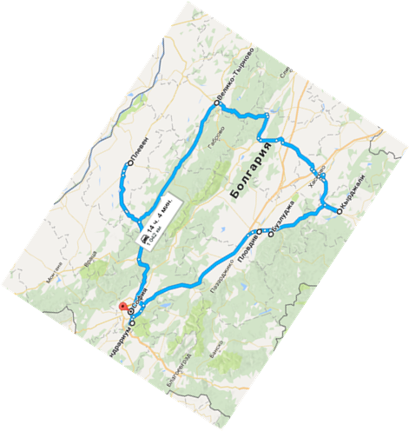
Мобильное приложение
Bulgaria Trip

Slide 15
Спасибо за внимание!
Почтовый адрес: irakruch@mail.ru

